Slide 1

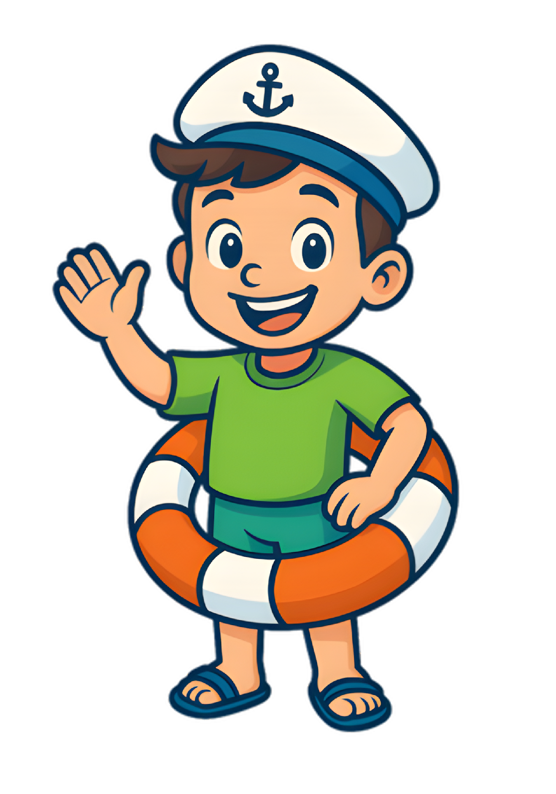
BADELOTSEN
Schwimmen für alle. Kostenlos. Sicher.
Kostenlose Schwimmkurse
für jedes Kind in Deutschland.
AGM · Round Table Deutschland · NSP 2026/27
RT 70 Lüneburg · Juni 2026 · Präsident: Dr. Moritz Brauns

Slide 2

Schwimmen für alle.
Kostenlos.
Sicher.
Agenda
Worüber wir heute sprechen.
01
Warum Badelotsen
Schwimmkompetenz rettet Leben.
02
Unser Ansatz
Kostenlose Kurse für Kinder — finanziert durch Round Table.
03
So funktioniert es
Vom Bedarf bis zum sicheren Schwimmer.
04
Wirkung & Mitmachen
Was bisher erreicht wurde — und wie ihr ansetzt.
Kind für Kind.
Stadt für Stadt.
Badelotsen · Round Table Deutschland
2

Slide 3

Schwimmen für alle.
Kostenlos.
Sicher.
Warum Badelotsen.
Jedes Kind, das schwimmen kann,
ist Eines, das nicht ertrinkt.
Badelotsen · Round Table Deutschland
3

Slide 4
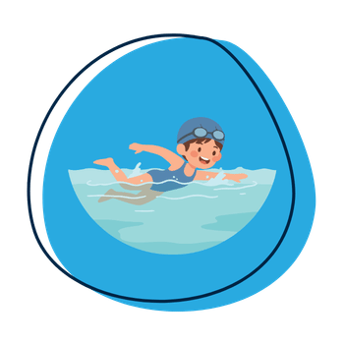
Schwimmen für alle.
Kostenlos.
Sicher.
01 · WARUM BADELOTSEN
Die Lage in Deutschland
Drei Zahlen, die zeigen, warum wir handeln.
Was die Zahlen sagen:
Schwimmen ist
Lebensschutz.
Schwimmkompetenz in Deutschland geht zurück — die Folgen sind dramatisch.
20% der 6–10-Jährigen können nicht schwimmen.
58% verlassen die Grundschule nicht als sichere Schwimmer.
Quellen: DLRG-Bilanz 2025
393 Menschen sind 2025 in Deutschland ertrunken.
Badelotsen · Round Table Deutschland
4

Slide 5
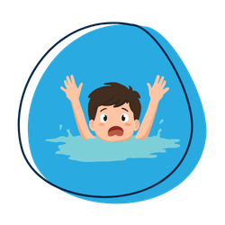
Schwimmen für alle.
Kostenlos.
Sicher.
02 · UNSER ANSATZ
Bestehende Angebote — und was fehlt
Schwimmkurse gibt es viele. Trotzdem lernt ein Fünftel der Kinder nicht schwimmen. Wir setzen genau dort an.
Ausgangslage
Unser Ansatz
Warum klassische Angebote nicht alle erreichen
Was Badelotsen anders macht
Kurse kosten 150–250 € — für viele Familien nicht leistbar.
Kostenfrei — finanziert durch Round Table und Spenden.
Wartelisten sind lang, Schulschwimmen wird gestrichen.
Niedrigschwellig — Zugang über Schulen, Schulsozialarbeit, Jugendämter.
Kinder aus benachteiligten Familien fallen systematisch durchs Raster.
Echte Schwimmkompetenz fängt bereits beim Seepferdchen an.
Badelotsen · Round Table Deutschland
5

Slide 6

Schwimmen für alle.
Kostenlos.
Sicher.
03 · SO FUNKTIONIERT ES
Vom Bedarf zum Schwimmkurs in vier Schritten
Lokale Tische setzen das Programm in ihrer Stadt um — wir liefern den Rahmen.
1
2
3
4
Bedarf identifizieren
Kurs organisieren
Schwimmen lernen
Wirkung sichern
Schulen, Sozialarbeit und Familienzentren melden Kinder ohne Schwimmkenntnisse an.
Round-Table-Club bucht Wasserzeit, beauftragt Trainer:innen und stellt das Budget bereit.
8–10 Einheiten à 45 Minuten,
max. 10 Kinder pro Kurs,
5–6 Kinder pro Trainer:in.
Abschluss mit Abzeichen, Dokumentation der Fortschritte, Folgeangebote vermitteln.
Kosten:
Zwischen 1.600 € ~ 2.000 € pro Kurs
Badelotsen · Round Table Deutschland
6

Slide 7
Schwimmen für alle.
Kostenlos.
Sicher.
04 · WIRKUNG
Was wir bisher erreicht haben
Badelotsen ist 2021 in Lüneburg gestartet — ab heute ein bundesweites Programm.
130+
8–10
100 %
Kinder
Einheiten pro Kurs
kostenfrei
haben schwimmen gelernt
à 45 Min. · max. 10 Kinder
für teilnehmende Familien
Die Skalierung läuft: Erste weitere Tische übernehmen das Modell in ihren Städten — Stand Juni 2026.
Badelotsen · Round Table Deutschland
7

Slide 8
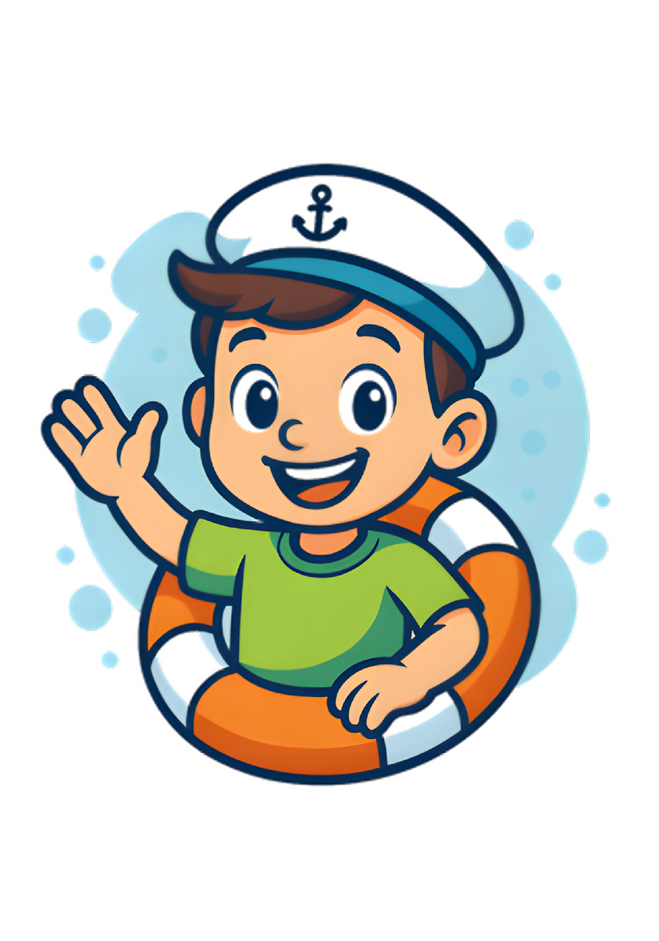
Schwimmen für alle.
Kostenlos.
Sicher.
04 · MITMACHEN
Wer Badelotsen möglich macht
Ein Programm, vier Säulen — und viele Hände, die mit anpacken.
Round Table
Initiator und Träger. Lokale Tische organisieren die Kurse und stiften die finanziellen Mittel.
Damit jedes Kind
sicher schwimmen lernt.
Schwimmtrainer
Qualifizierte Trainer:innen, geprüfte Methodik, Haftungsübernahme.
Wasserzeiten
Lokale Badzeiten, kurze Anreisewege
Schulen, Sozialarbeit, Jugendämter
Identifizieren Bedarf und stellen den Zugang zu den Familien sicher.
Ein Programm. Vier Säulen. Viele Hände.
Kein Overhead. Kein Verwaltungsapparat. Jeder Euro fließt direkt in die Kurse.
Badelotsen · Round Table Deutschland
9

Slide 9
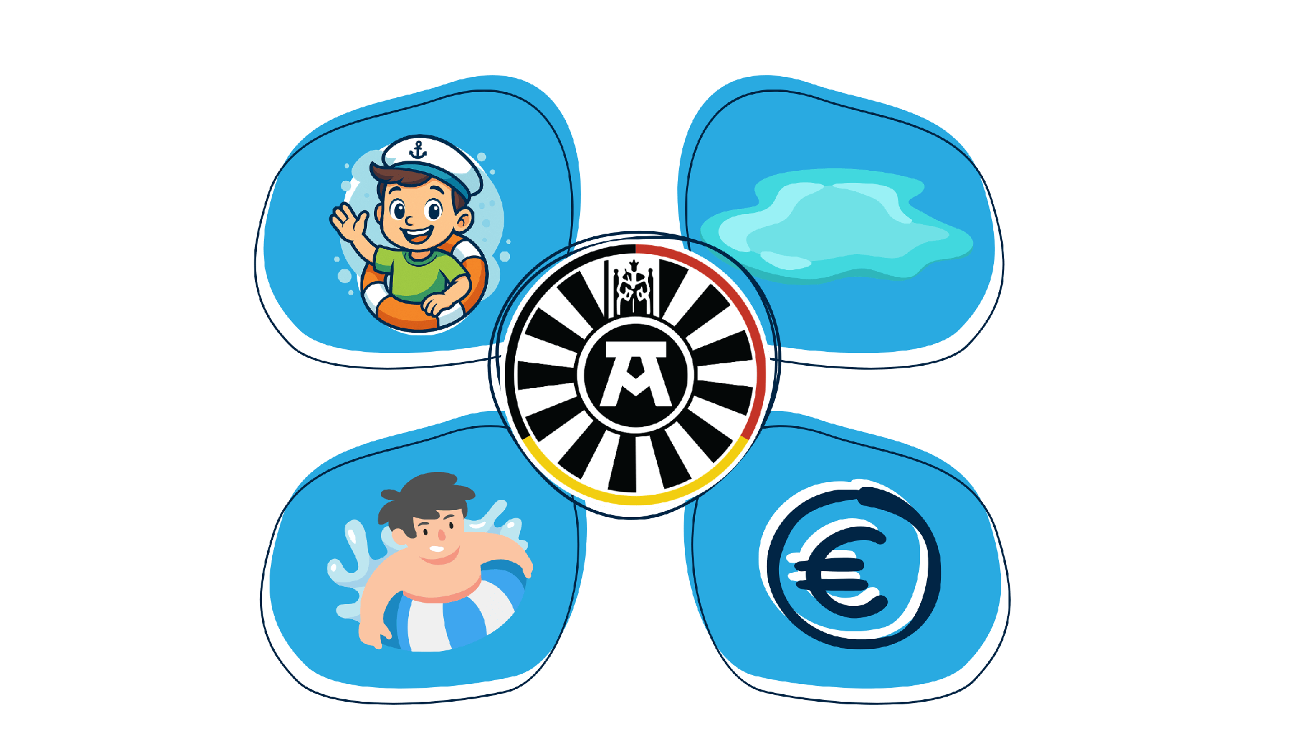
Schwimmen für alle.
Kostenlos.
Sicher.
BADELOTSEN
Schwimmen lernen. Leben retten.
0WARUM BADELOTSEN
Round Table 70 Lüneburg fragte sich:
Wie kann das in einer Stadt mit Schwimmbädern, Vereinen und Schulen passieren?
Die Antwort:
Schwimmen lernen ist für viele Familien zu teuer, zu kompliziert, zu weit weg.
Badelotsen schließen diese Lücke.
Wie alles begann
Aus dieser lokalen Initiative wird heute
ein bundesweites Programm.
Scharnebeck, 2021. Ein achtjähriger Junge ertrinkt —
an einem normalen Sommertag
Badelotsen · Round Table Deutschland
8

Slide 10
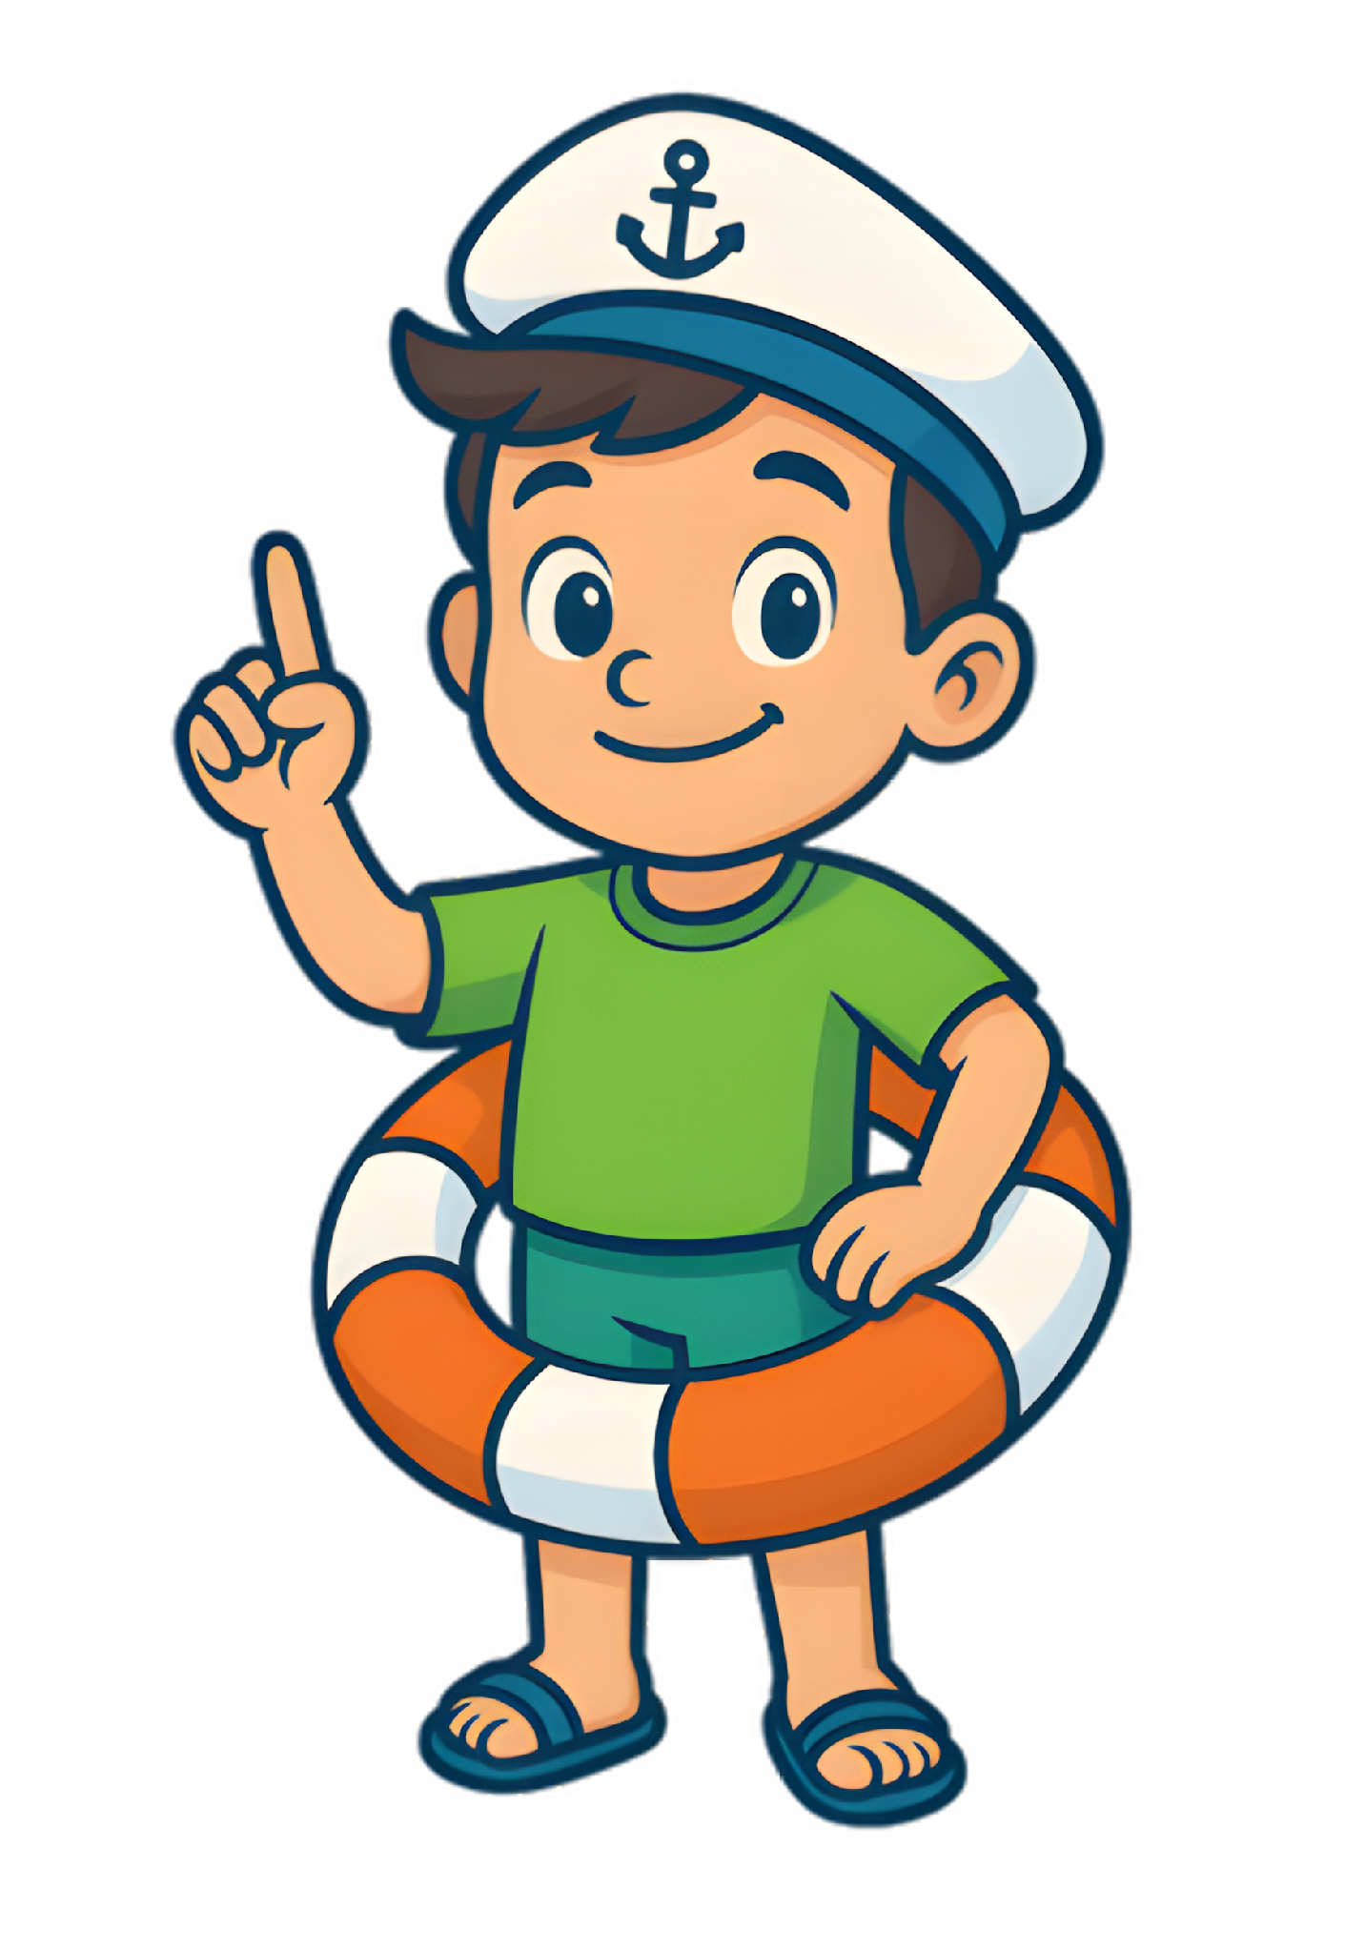
Schwimmen für alle.
Kostenlos.
Sicher.
WEIL WIR DAS MACHEN!
Mitmachen. Danke.
Jedes Kind zählt.
Danke, dass du Badelotsen weiterträgst — Kurs für Kurs, Stadt für Stadt.
Bring Badelotsen in deine Stadt — wir liefern den Rahmen.
moin@badelotsen.de · www.badelotsen.de
Badelotsen · Round Table Deutschland
10

Slide 11
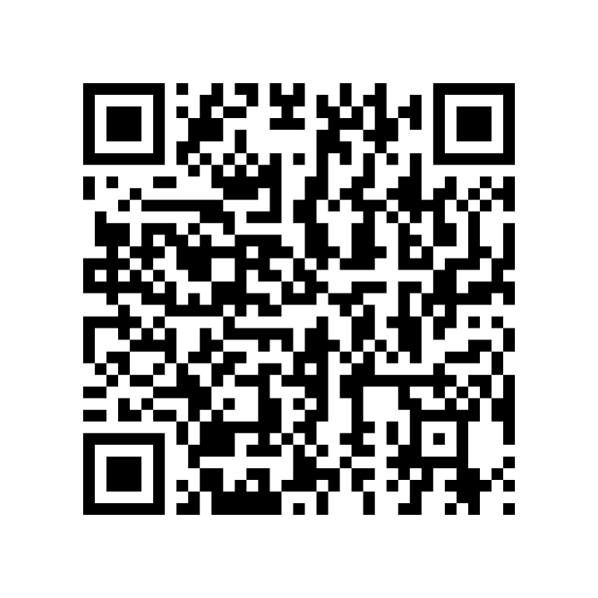
Schwimmen für alle.
Kostenlos.
Sicher.
QR-Code Scannen.
Einfach machen.
Danke, dass du Badelotsen in deine Stadt trägst.
moin@badelotsen.de · www.badelotsen.de
Bestelle dein Starter-Kit.
Badelotsen · Round Table Deutschland
10

